Slide 1
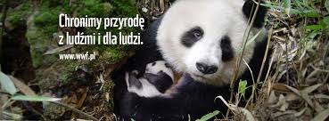
Międzynarodowe formy ochrony przyrody

Slide 2
Międzynarodowe inicjatywy w zakresie ochrony przyrody dzielimy na :
rządowe - zawierają porozumienie i konwencje o zasięgu światowym lub mniejszym np. europejskim
pozarządowe - to działania na rzecz ochrony przyrody podejmowane przez organizacje pozarządowe lub niezależne stowarzyszenia

Slide 3
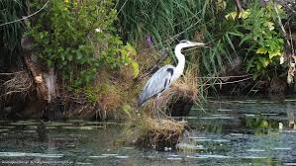
Inicjatywy rządowe
Konwencja ramsarska - konwencja o obszarach wodno-błotnych mających znaczenie międzynarodowe, zwłaszcza jako środowisko życiowe ptactwa wodnego.
celem konwencji ramsarskiej jest ochrona i zrównoważone użytkowanie wszystkich mokradeł poprzez działania na szczeblu krajowym i lokalnym oraz współpracę międzynarodową. Działania te stanowią wkład w osiągnięcie zrównoważonego rozwoju na całym świecie.

Slide 4
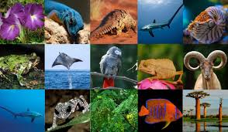
Inicjatywy rządowe
konwencja CITES - międzynarodowy układ ograniczający transgraniczny handel różnymi gatunkami roślin i zwierząt oraz wytworzonymi z nich produktami.
konwencja bońska - to konwencja o ochronie wędrownych gatunków dziki

Slide 5
Międzynarodowe obszary chronione
Obszarów Chronionych (IUCN World Commission on Protected Areas – WCPA) definiuje następujące kategorie obszarów chronionych:
•I a – Ścisły rezerwat przyrody
•I b – Obszar naturalny
•II – Park narodowy
•III – Pomnik przyrody
•IV – Obszar ochrony siedliskowej/gatunkowej
•V – Obszar chronionego krajobrazu/morza
•VI – Obszar chroniony o użytkowanych zasobach

Slide 6
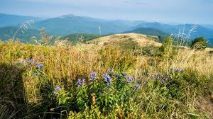
Rezerwat biosfery
wyznaczony obszar chroniony zawierający cenne zasoby przyrodnicze. Rezerwaty biosfery na świecie powstały w ramach programu UNESCO MAB

Slide 7
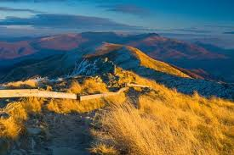
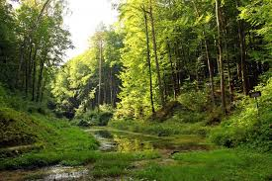
Rezerwat biosfery
obejmuje mozaikę ekosystemów.
w ramach tych rezerwatów znajdują się ekosystemy reprezentatywne dla głównych biomów danego kraju.
celem powstania tych rezerwatów jest stworzenie miejsc ochrony, obserwacji i badań.

Slide 8
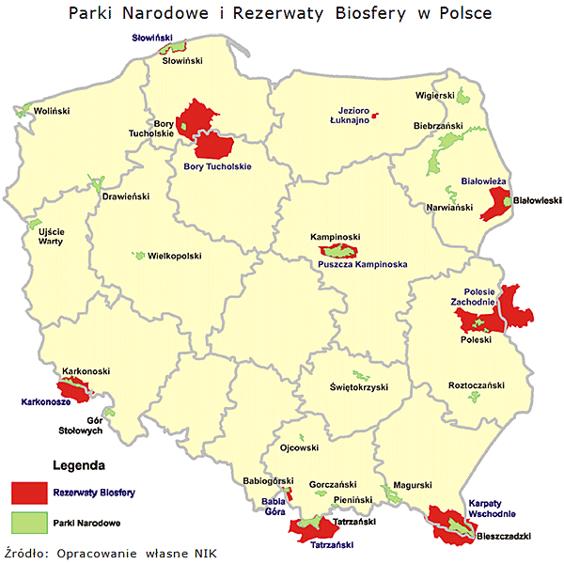
W ramach każdego rezerwatu tego typu wyróżnia się
strefę centralną (core zone),
buforową (buffer zone), czyli zabezpieczającą
przejściową (transition zone).

Slide 9
Europejska sieć ekologiczna Natura 2000
Europejska sieć ekologiczna Natura 2000 - to program sieci obszarów objętych ochroną przyrody na terytorium Unii Europejskiej.
Celem programu jest zachowanie określonych typów siedlisk przyrodniczych oraz gatunków, które uważane są za cenne i zagrożone w skali całej Europy.
Wspólne działanie na rzecz zachowania dziedzictwa przyrodniczego Europy w oparciu o jednolite prawo ma na celu optymalizację kosztów i spotęgowanie korzystnych dla środowiska efektów.
Dzielimy na :
•obszary specjalnej ochrony ptaków
•specjalne obszary ochrony siedlisk

Slide 10
Organizacje pozarządowe -inicjatywa społeczna
Międzynarodowa Unia Ochrony Przyrody IUCN - międzynarodowa organizacja zajmująca się ochroną przyrody założona w 1948 roku jako pierwsza światowa organizacja skupiona na problemach środowiska naturalnego.
Misją IUCN jest wpływanie, zachęcanie i pomaganie społeczeństwom całego świata w dziele ochrony integralności i różnorodności przyrody oraz osiągnięcie sprawiedliwego i ekologicznie zrównoważonego korzystania z zasobów naturalnych.

Slide 11
Organizacje pozarządowe -inicjatywa społeczna
Światowy Fundusz na rzecz Przyrody WWF (World Wide Fund for Nature )- organizacja pozarządowa i ekologiczna o charakterze międzynarodowym powstała w 1961 roku.
Misją WWF jest powstrzymanie degradacji środowiska naturalnego Ziemi i stworzenie przyszłości, w której ludzie będą żyli w harmonii z przyrodą.

Slide 12
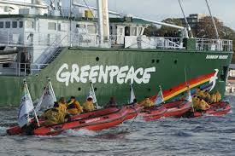
Organizacje pozarządowe -inicjatywa społeczna
Greenpeace - to organizacja kampanii edukacyjnej, pokojowej, protestów i happeningów, mający na celu zmianę świadomości ekologicznej społeczeństw

Slide 13
Filmy do obejrzenia
www.youtube.com/watch?v=S-VxzE5npYQ
https://www.youtube.com/watch?v=-TsVcm_oOk4
https://www.youtube.com/watch?v=MxjvB9XI3bM

